Slide 1
Vnímání
(část I)
Organizace vnímání
vnímání velikosti a prostoru
vnímání barev
zpracování zrakové informace v mozku

Slide 2
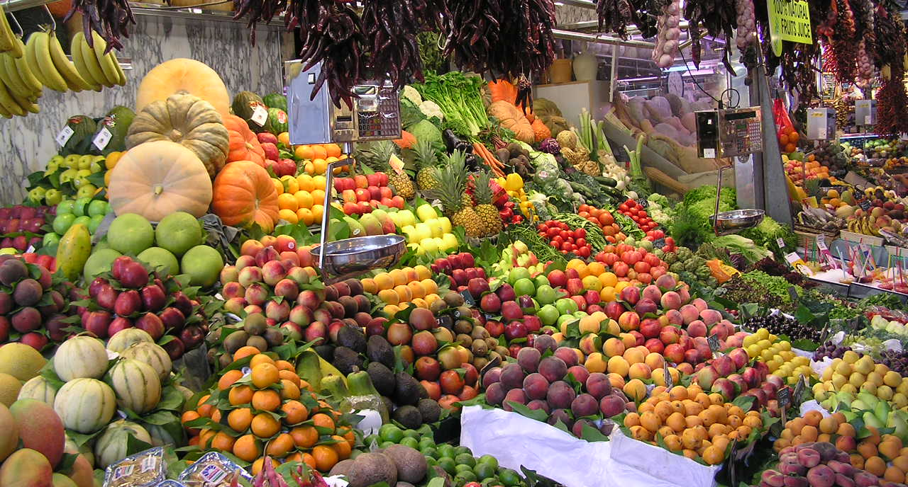
Percepce

Slide 3
Percepce
podněty v prostředí - počitky – vjemy
„Stojím u okna a vidím dům, stromy, oblohu. Teoreticky bych mohl říct, že tam je 327 záblesků a odstínů barev. Vidím však 327? Ne. Vidím oblohu, dům a stromy“.
(Wertheimer, 1923)

Slide 4
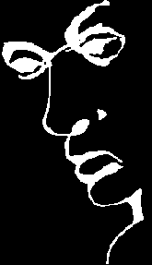
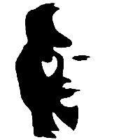

Slide 5
Optické iluze

Slide 6
Gestalt – principy percepce
obecný princip: pregnance, dobrý tvar
figura vůči pozadí
blízkosti
podobnosti
dobrého pokračování
uzavřenosti
symetrie
společného osudu

Slide 7
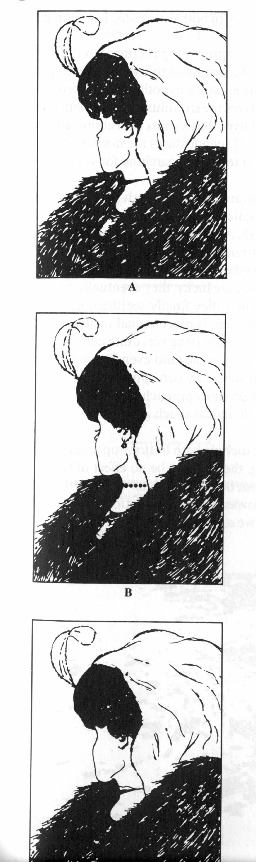
Figura vs. pozadí

Slide 8
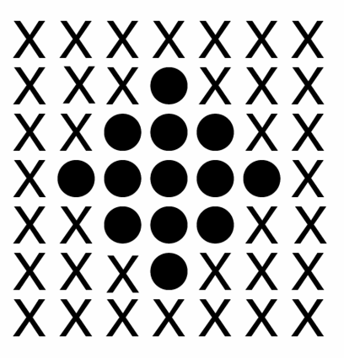
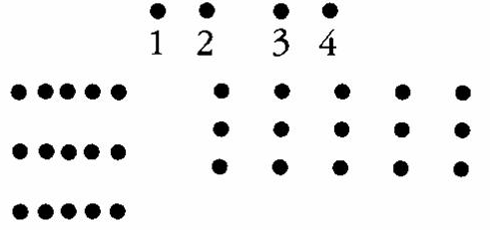
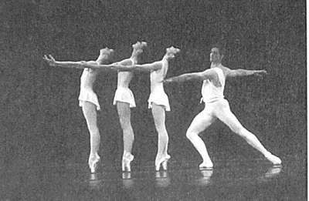
Principy vnímání

Slide 9
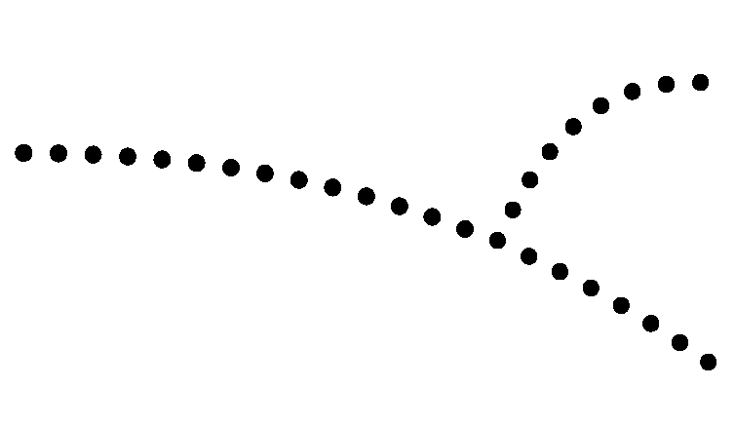
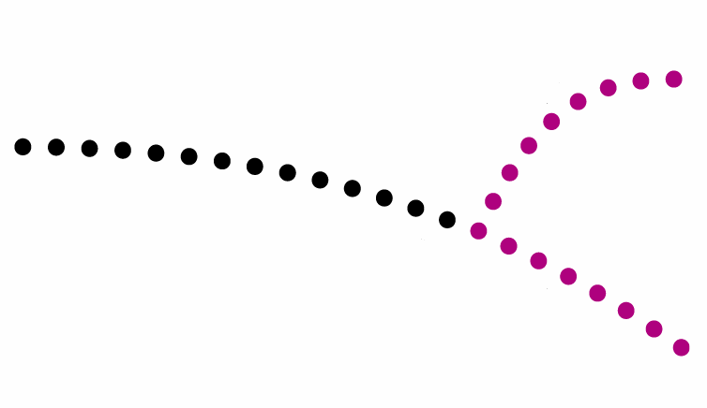

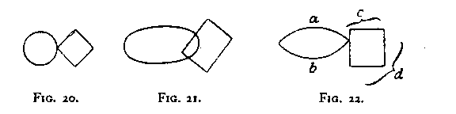
Principy vnímání

Slide 10
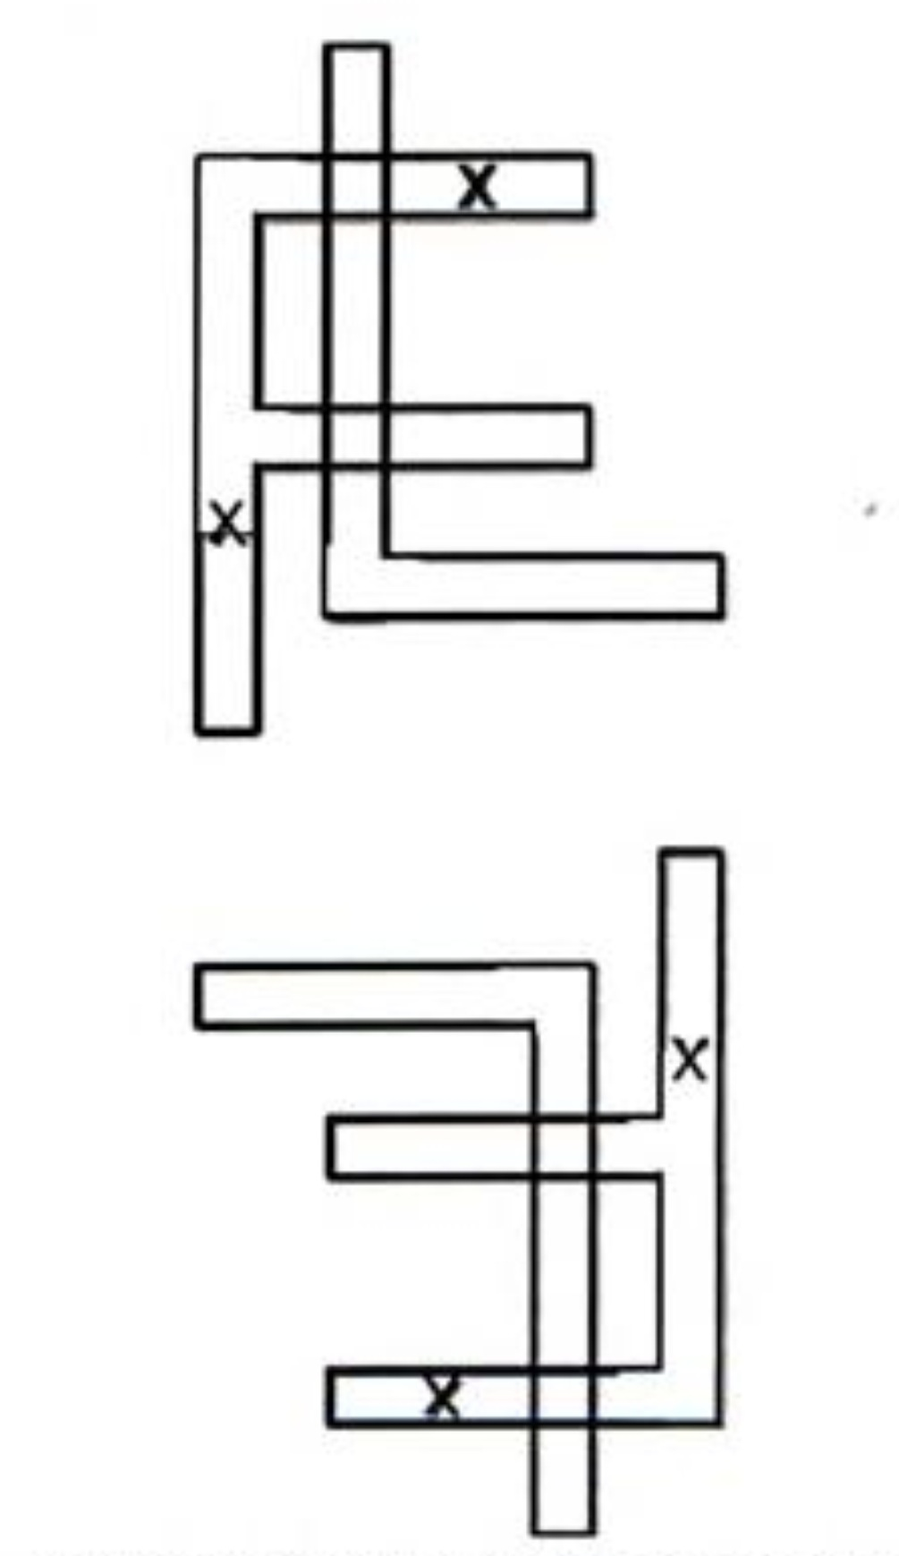
gestaltistický pohled na percepci
doktrína izomorfismu
deskripce
experimentální důkazy některé hypotézy vyvracejí
definice dobrého tvaru

Slide 11
Vnímání prostorové hloubky
vzdálenost objektu - referenčním bodem je povrch vlastního těla
nebo vzájemná vzdálenost dvou objektů
vodítka
  monokulární
    gradient struktury, relativní velikost, překrývání, lineární a atmosferická perspektiva, umístění v rovině obrazu, pohybová paralaxa
  binokulární
  okulometrická

Slide 12
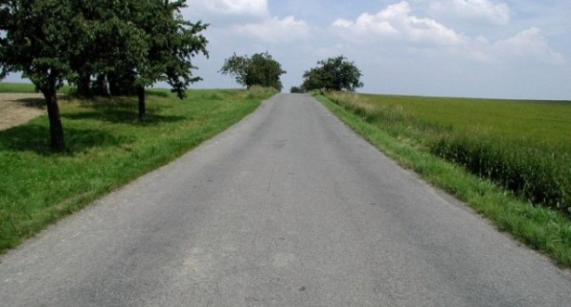
Lineární perspektiva

Slide 13
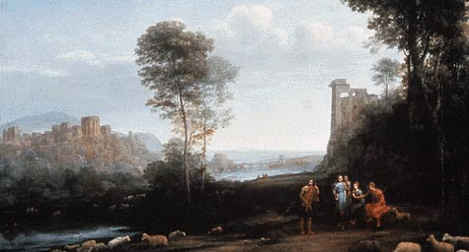
Amosférická perspektiva

Slide 14
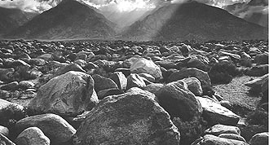
Gradient struktury/textury

Slide 15
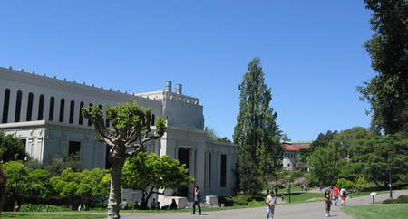
Překrývání

Slide 16
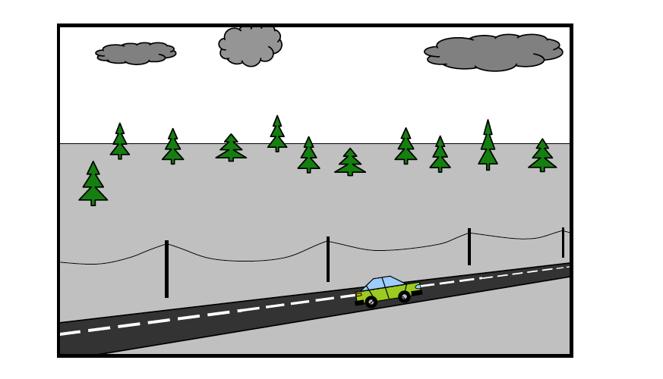
Pohybová paralaxa

Slide 17
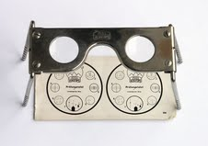
Binokulární a okulometrická vodítka
disparita - rozdíl mezi obrazem z pravého a levého oka (vyšší s přiblížením objektu)
konvergence, akomodace
  u blízkých objektů – pohyby okohybných svalů s cílem zobrazit objekt na centrální části oka

Slide 18
Percepční zkušenost
Gibson (1966)
  distální objekt
  informační médium (světlo, zvukové vlny…)
  proximální stimulace (kontakt se smyslovými receptory)
  percepce
proměnlivost proximální stimulace vs. stálost percepce
senzorická adaptace
sakadické pohyby očí

Slide 19
Percepční konstanty
výsledkem činnosti percepčního systému
konstanta velikosti objektu
  narušení nápověd - viz zrakové iluze, Amesův pokoj
konstanta tvaru

Slide 20
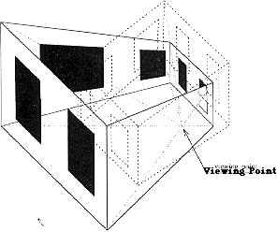

Slide 21
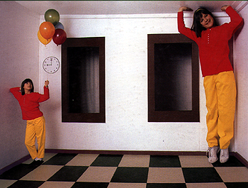

Slide 22
Müller-Lyerova iluze

Slide 23
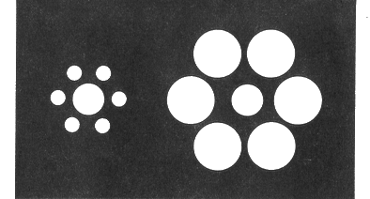
Konstanta velikosti

Slide 24
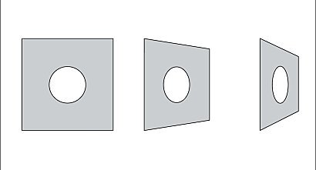
Konstanta tvaru

Slide 25

Konstanta tvaru

Slide 26
Percepce barev
trichromatická teorie
teorie oponentních procesů
syntéza - dvoustupňová teorie
percepční barvová konstanta
Purkyňův jev

Slide 27
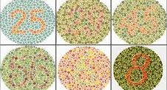
Barvoslepost

Slide 28

Paobrazy

Slide 29

Paobrazy

Slide 30
Teorie funkční specializace mozku
“rozděl a panuj”
doklady ze studia opičích mozků i lidských (zobrazovací metody, neuropsychologické studie)
specializace oblastí vizuálního kortexu na percepci
  tvaru
  barev
  pohybu

